Slide 1
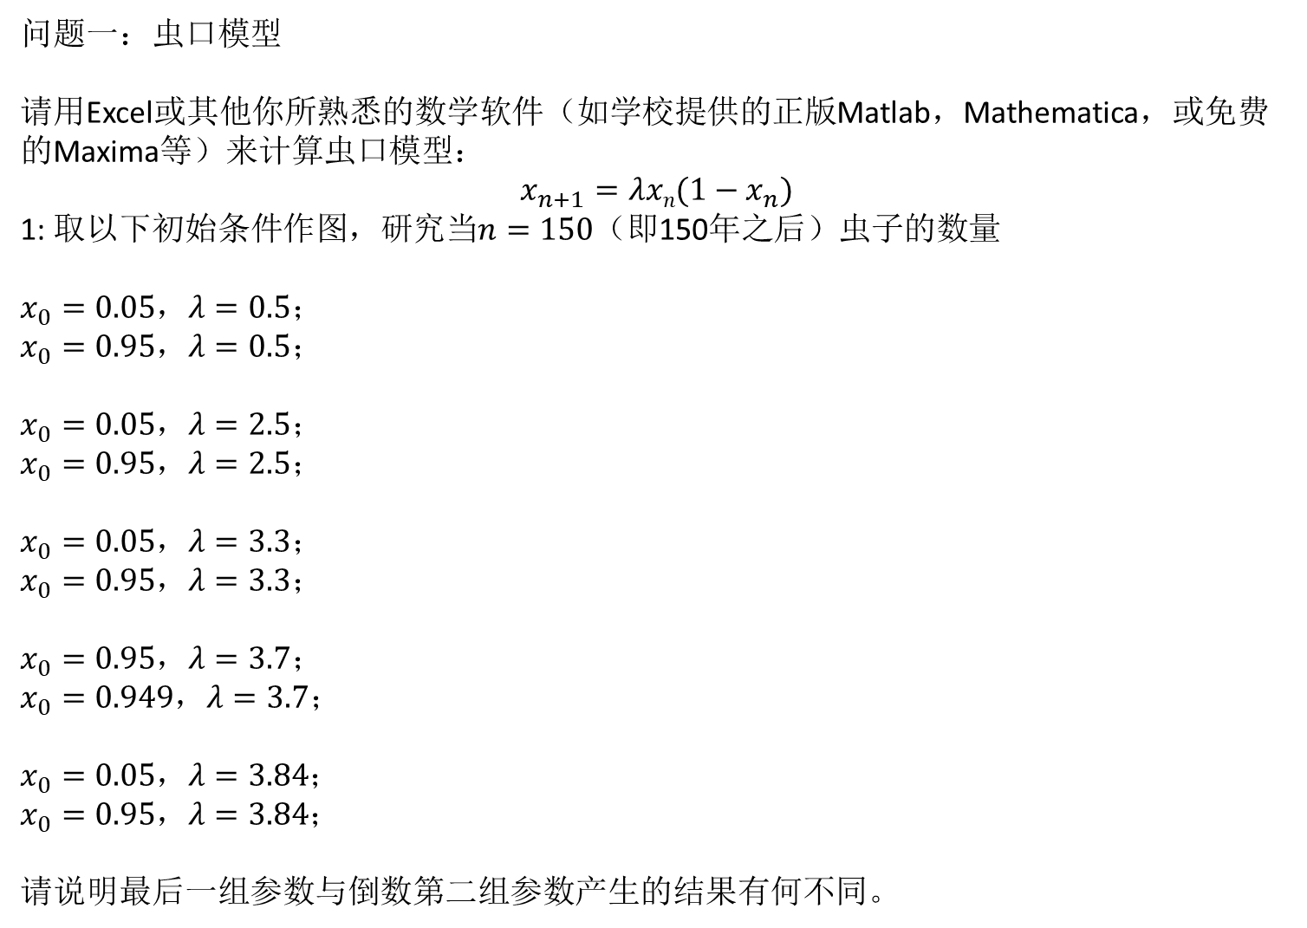
问题一：虫口模型
请用Excel或其他你所熟悉的数学软件（如学校提供的正版Matlab，Mathematica，或免费的Maxima等）来计算虫口模型：
$$x_{n+1}=λxn(1−x_{n})$$
1: 取以下初始条件作图，研究当$n=150$（即150年之后）虫子的数量
$x_{0}=0.05$，$λ=0.5$；
$x_{0}=0.95$，$λ=0.5$；
$x_{0}=0.05$，$λ=2.5$；
$x_{0}=0.95$，$λ=2.5$；
$x_{0}=0.05$，$λ=3.3$；
$x_{0}=0.95$，$λ=3.3$；
$x_{0}=0.95$，$λ=3.7$；
$x_{0}=0.949$，$λ=3.7$；
$x_{0}=0.05$，$λ=3.84$；
$x_{0}=0.95$，$λ=3.84$；
请说明最后一组参数与倒数第二组参数产生的结果有何不同。

Slide 2
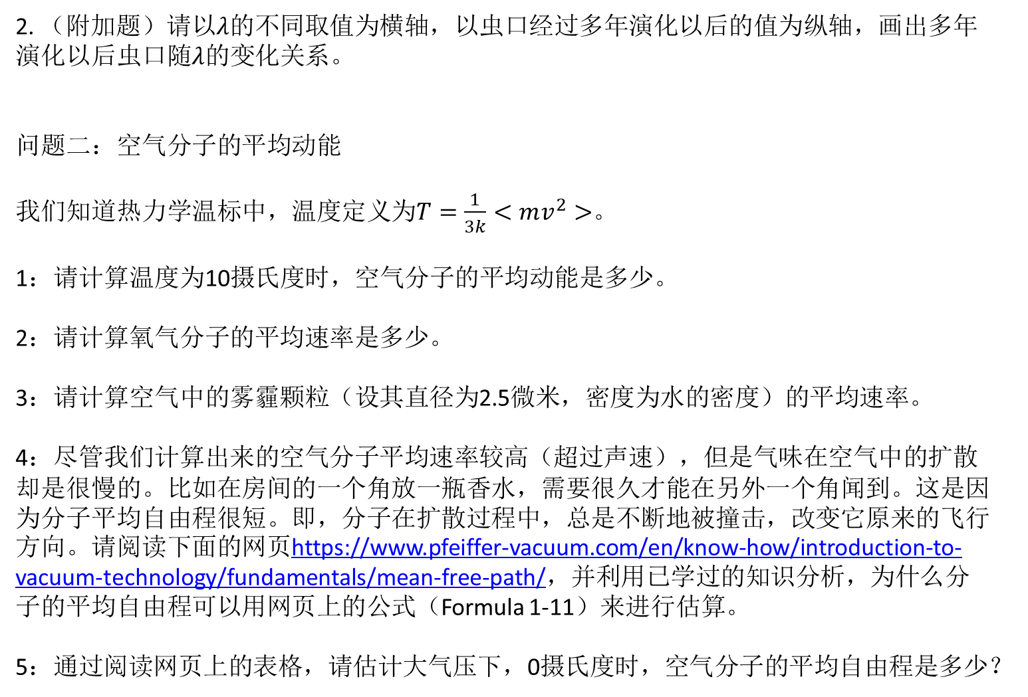
2. （附加题）请以$λ$的不同取值为横轴，以虫口经过多年演化以后的值为纵轴，画出多年演化以后虫口随$λ$的变化关系。
问题二：空气分子的平均动能
我们知道热力学温标中，温度定义为$T=\frac{1}{3k}<mv^{2}>$。
1：请计算温度为10摄氏度时，空气分子的平均动能是多少。
2：请计算氧气分子的平均速率是多少。
3：请计算空气中的雾霾颗粒（设其直径为2.5微米，密度为水的密度）的平均速率。
4：尽管我们计算出来的空气分子平均速率较高（超过声速），但是气味在空气中的扩散却是很慢的。比如在房间的一个角放一瓶香水，需要很久才能在另外一个角闻到。这是因为分子平均自由程很短。即，分子在扩散过程中，总是不断地被撞击，改变它原来的飞行方向。请阅读下面的网页https://www.pfeiffer-vacuum.com/en/know-how/introduction-to-vacuum-technology/fundamentals/mean-free-path/，并利用已学过的知识分析，为什么分子的平均自由程可以用网页上的公式（Formula 1-11）来进行估算。
5：通过阅读网页上的表格，请估计大气压下，0摄氏度时，空气分子的平均自由程是多少？

Slide 3
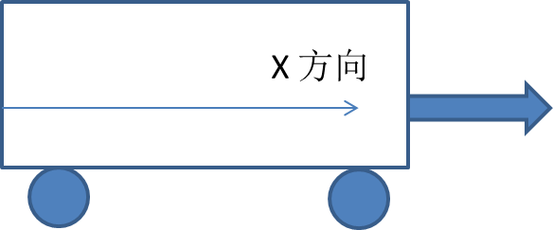
问题三：地铁里的气体分布。
当乘坐的地铁从静止开始启动时，我们通常能感受到很强烈的风，一部分原因是因为门窗漏风使得车厢外空气流入，还有一部分原因是因为车厢内空气的惯性。假设有一个完全封闭的车厢，以恒定的加速度a水平向右运动（地铁的加速度约为1m/s²）。在达到稳定状态时，车厢内左边的气体密度较高，右边的气体密度较低。
1：请计算出气体分子密度在车厢内沿着X方向的分布n(X)。取车厢左壁为X=0点，该处的气体分子密度为n(0)。注意n(X)的表达式中可以含有K_{B}（波尔兹曼常数）和T（车厢内的温度）。请写出分析推导过程，不要直接套用公式或结论。
2：上海运行的地铁列车长度约为100米，请计算10摄氏度时，由于加速导致的车头部位空气密度与车尾部位空气密度的比值是多少。

